Slide 1
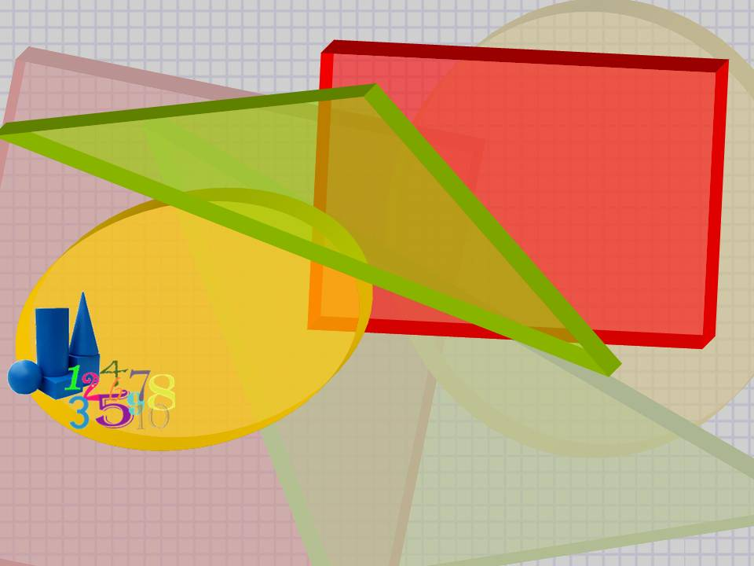

Муниципальное автономное дошкольное образовательное учреждение № 1 «Сказка»
Тема: «Коллаборация игрового моделирования на песке и Лего -конструирования».
Педагог дополнительного образования: Кузнецова О.Б.

Slide 2
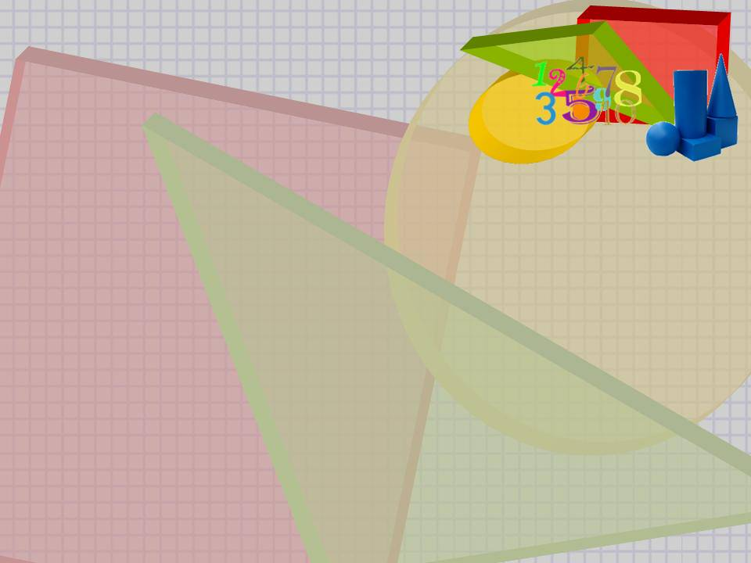
Коллаборация – это сотрудничество целью которого является достижение одной цели.
Цель коллаборации - объединение знаний, опыта и ресурсов для решения сложных задач и достижения лучших результатов.

Slide 3
О возможностях использования игрового моделирования на песке с использованием ЛЕГО конструктора.

Slide 4
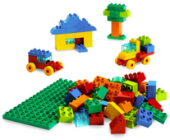
В качестве конструктивно-игровой среды используются: 1.конструкторы:
LEGO DUPLO, LEGO DACTA, тематические наборы LEGO.
2.кинетический песок
разного цвета,
сухой песок,
формочки для песка,
различные мелкие игрушки.

Slide 5
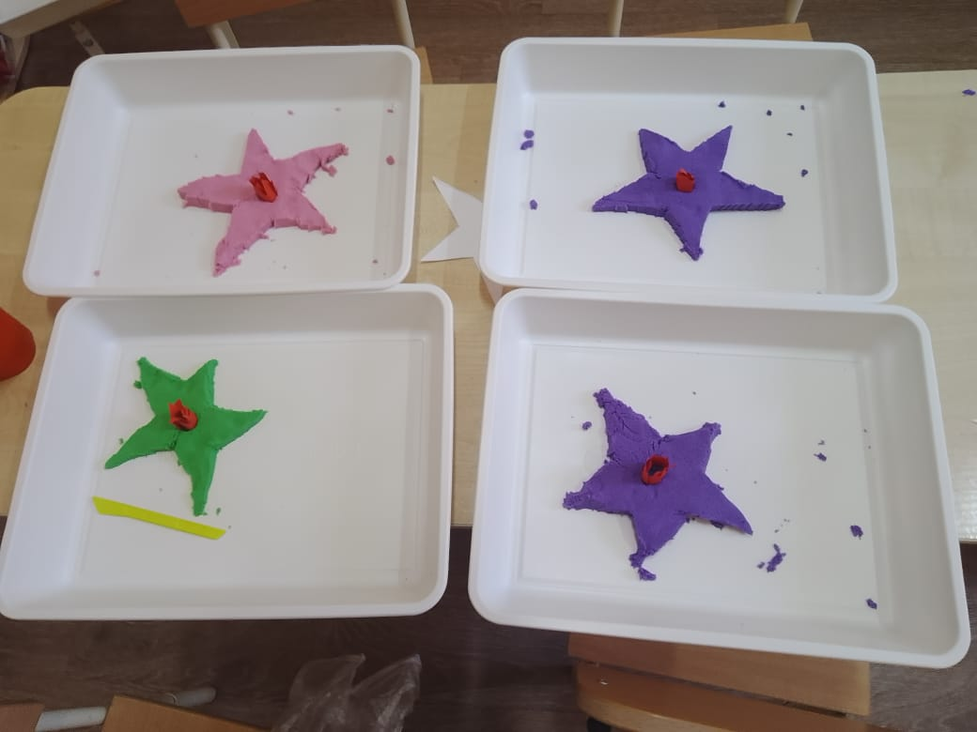
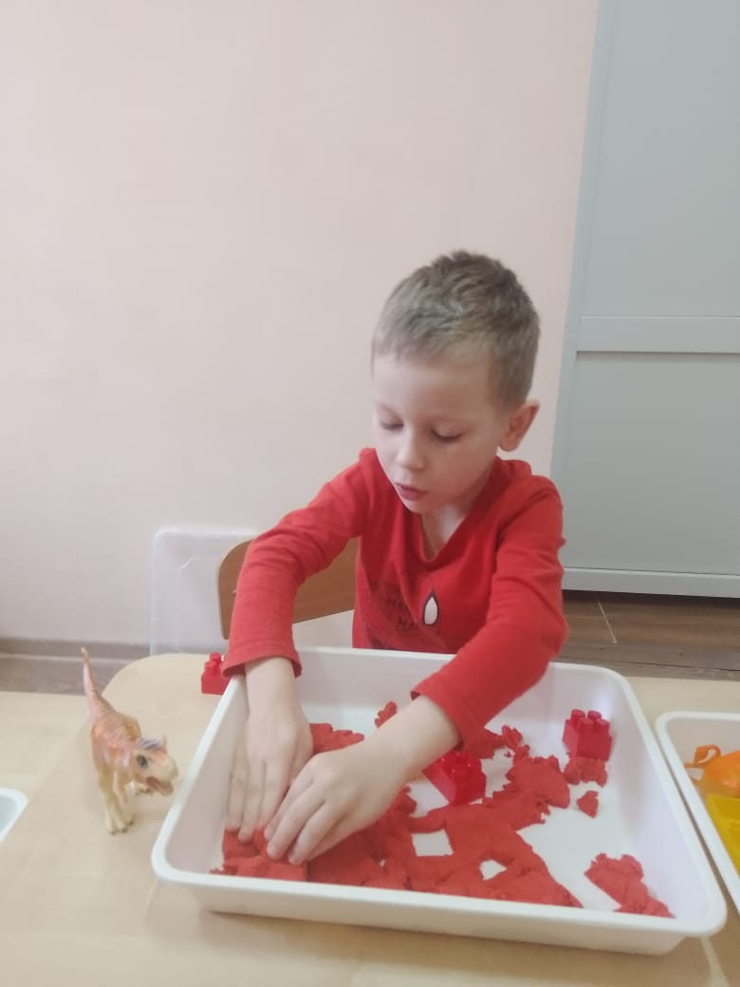
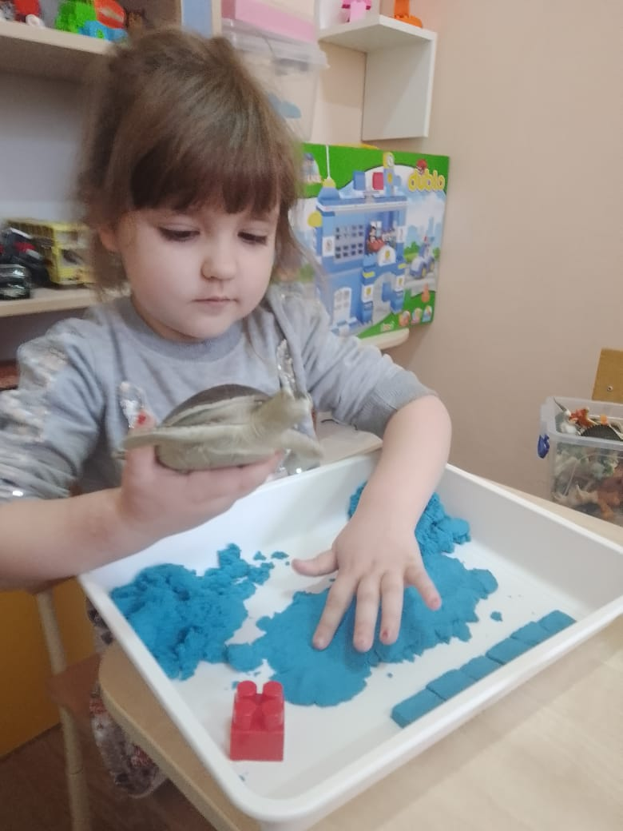
Из песка и ЛЕГО делаем поделки, мастерим фигурки.

Slide 6
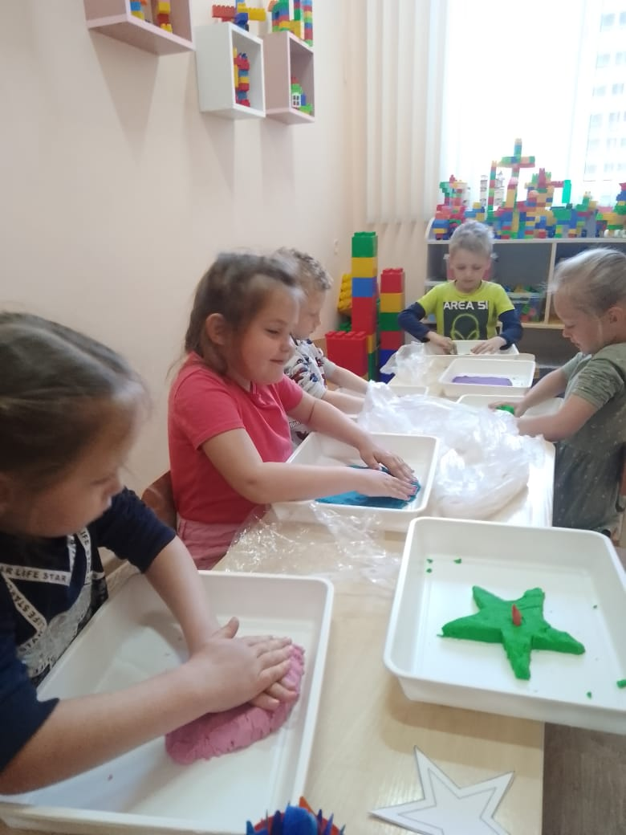
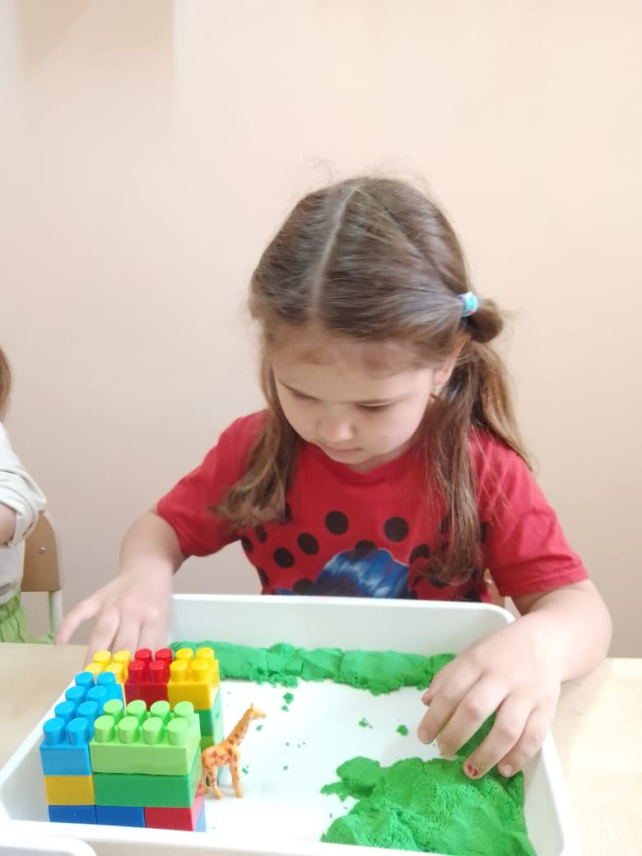
.

Slide 7
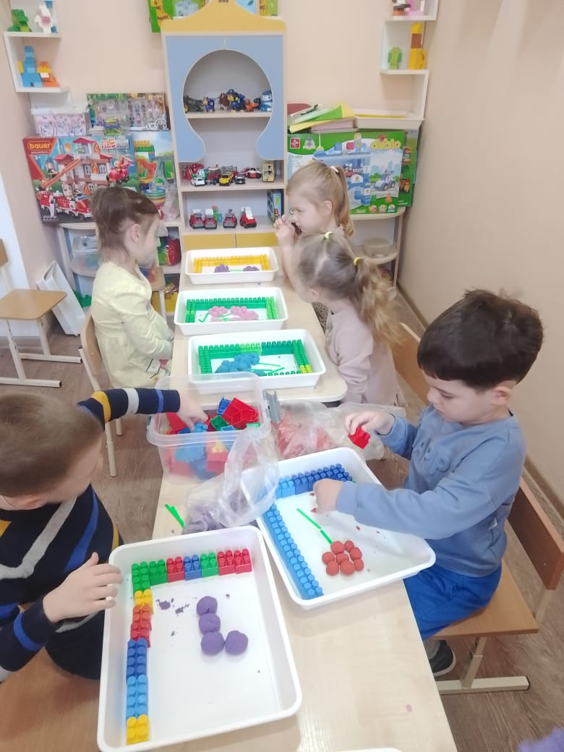
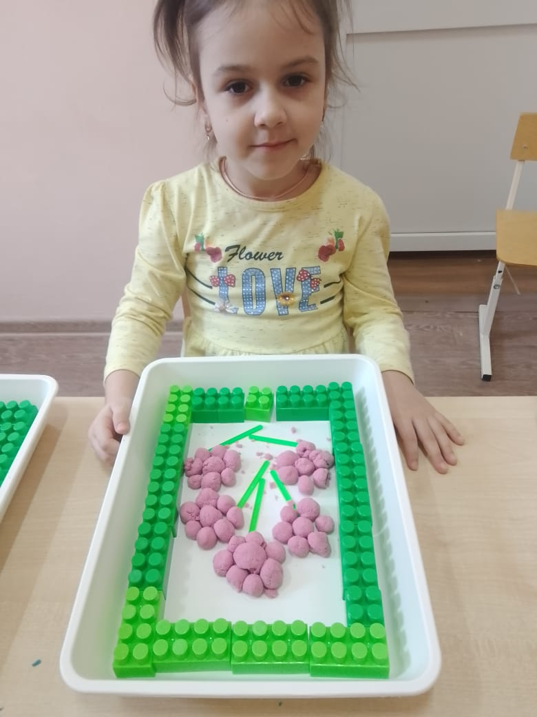
.

Slide 8
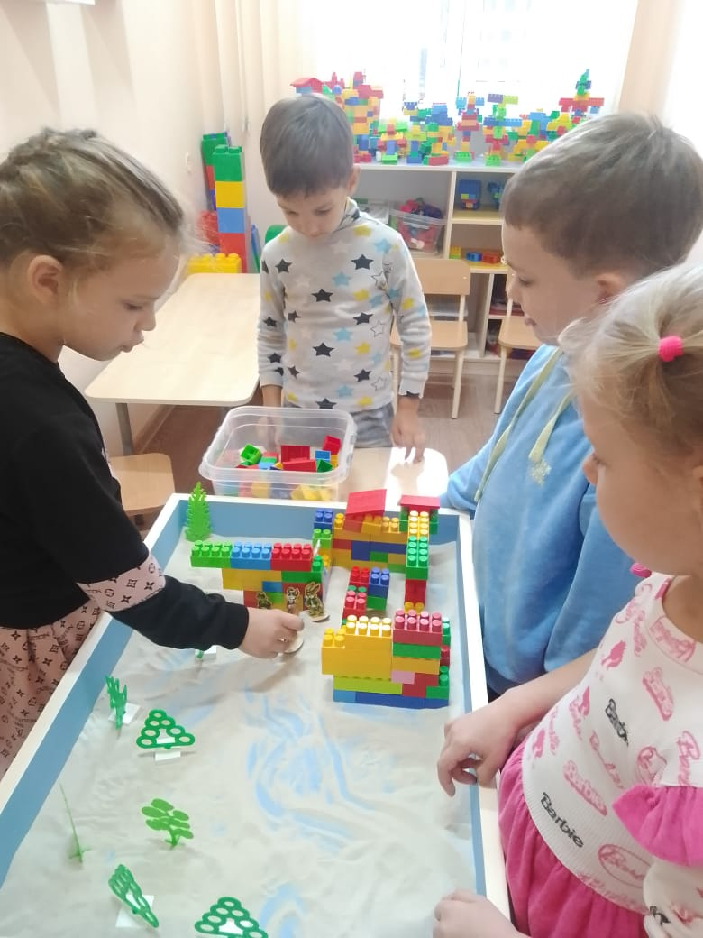
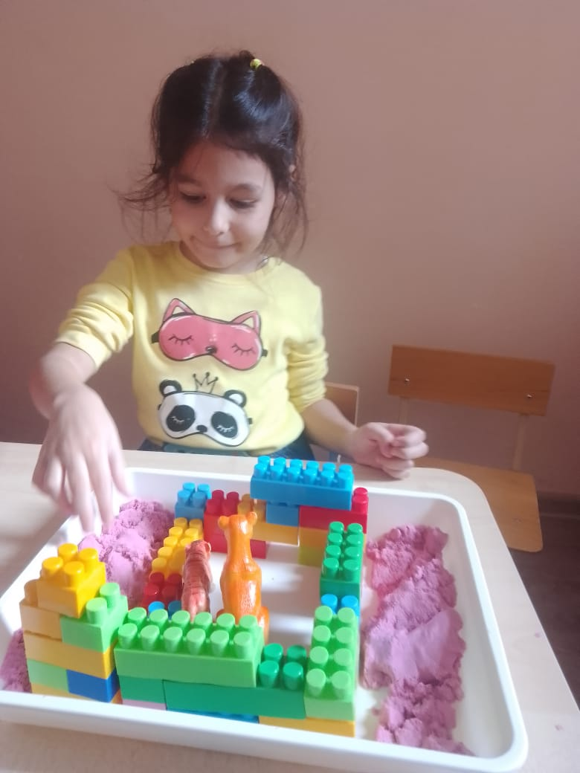
Играя в Лего и песок,
Мы вместе строим дом,
Дорожки и заборы,
Ворота под мостом.

Slide 9
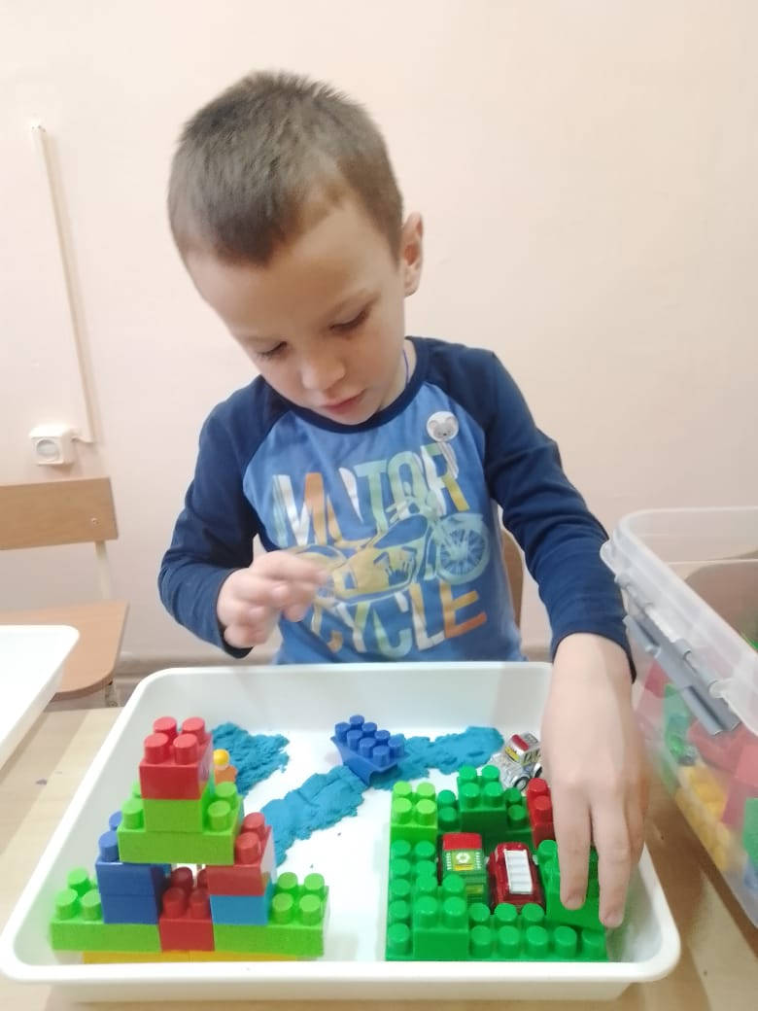
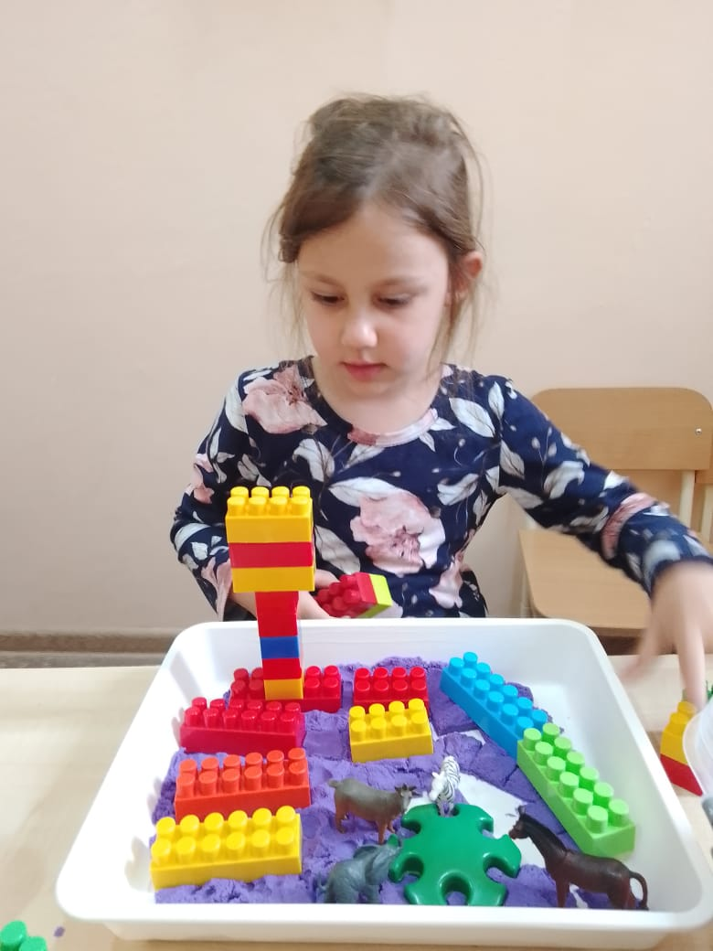

Slide 10
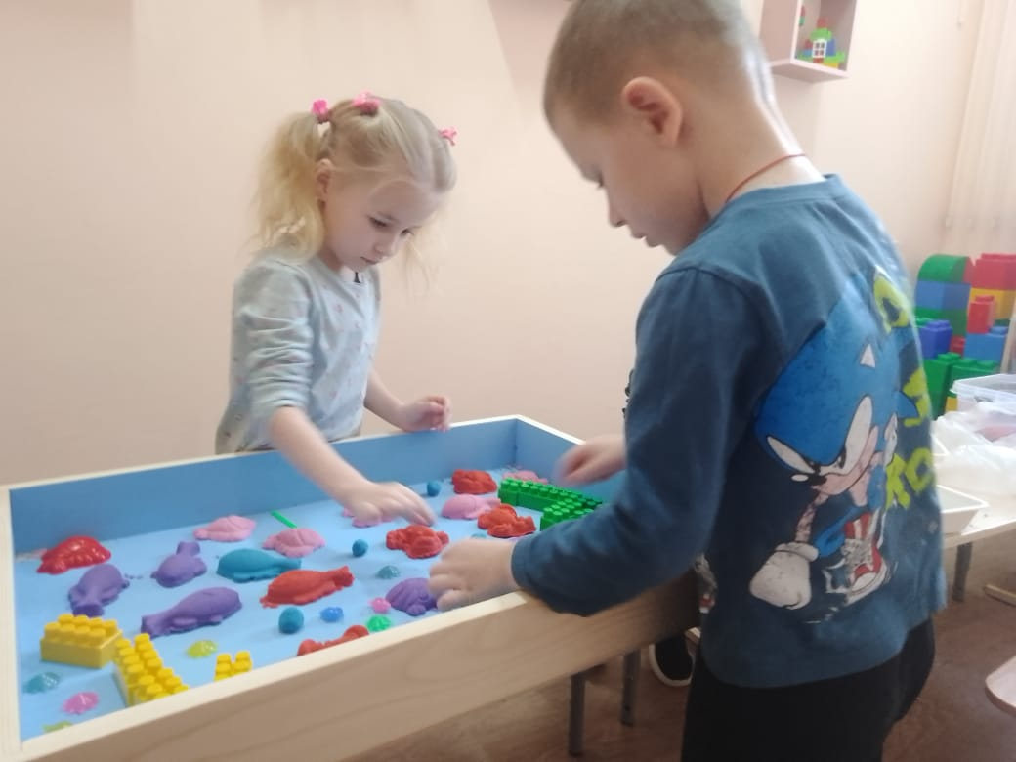
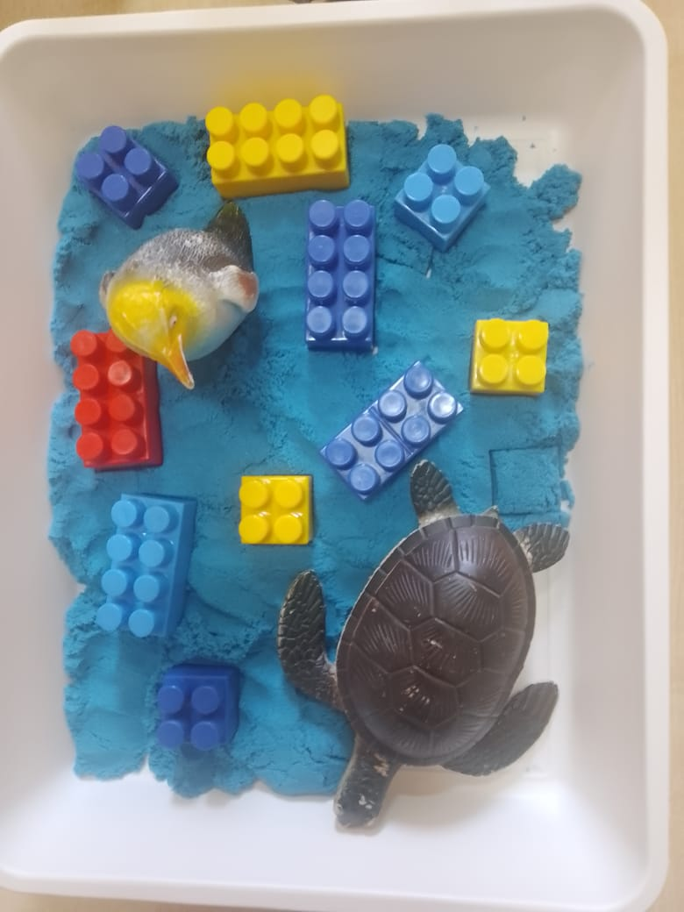
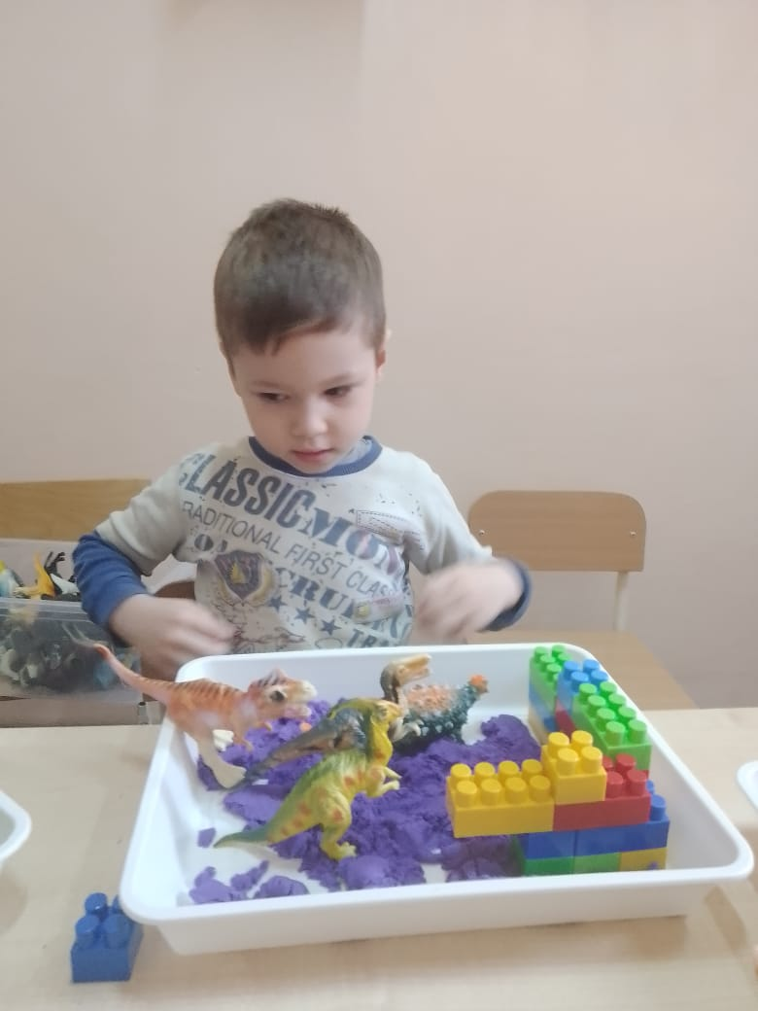

Slide 11
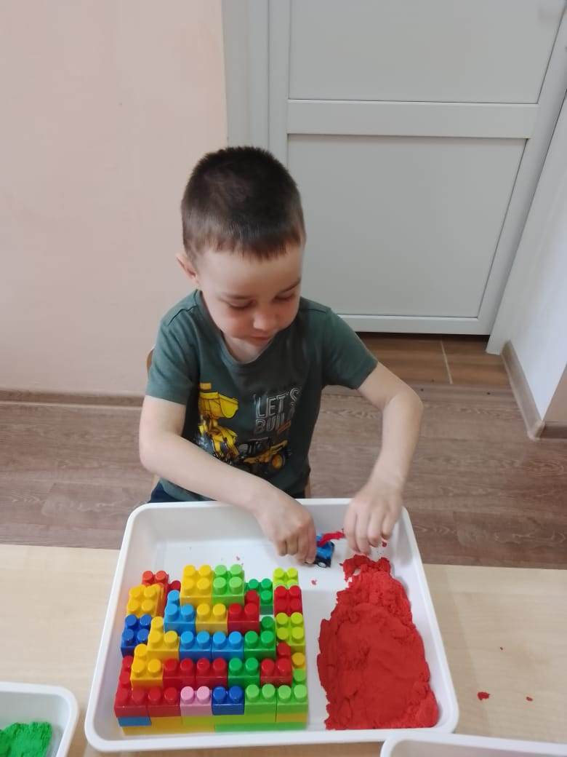
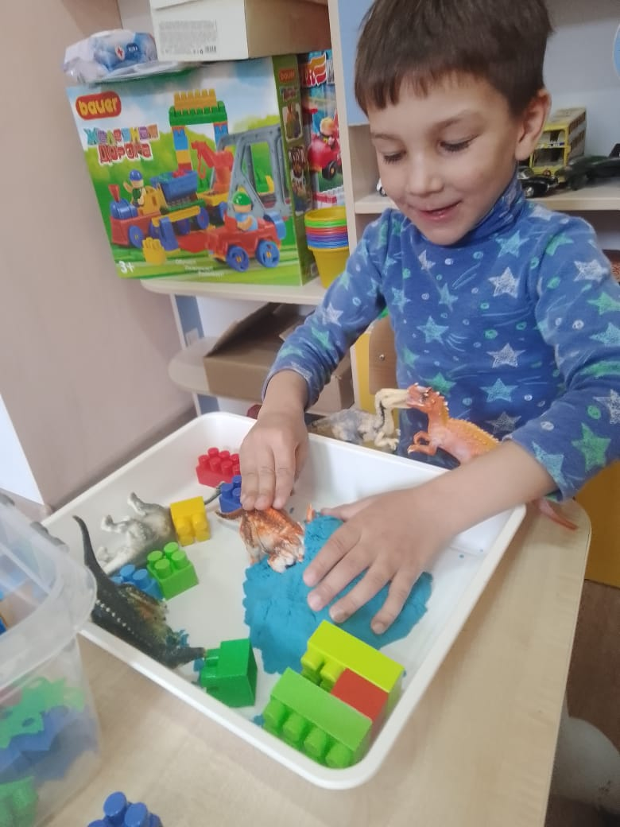
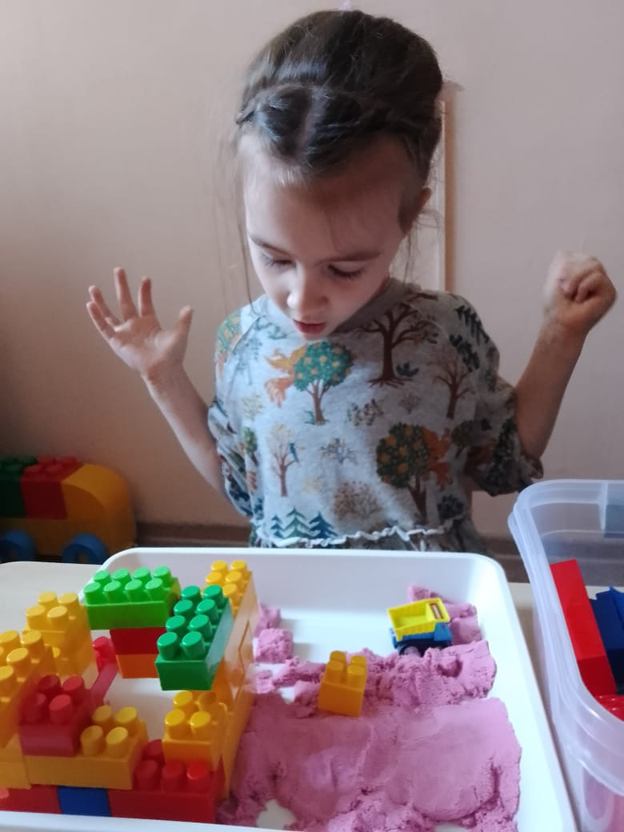

Slide 12
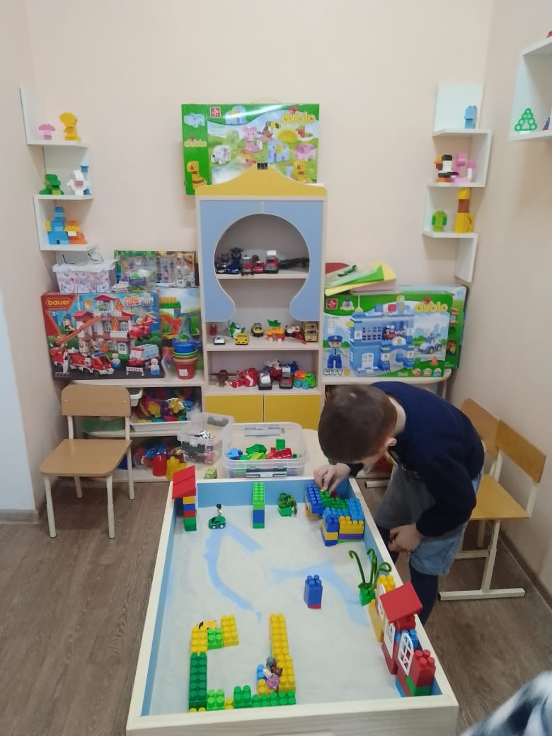
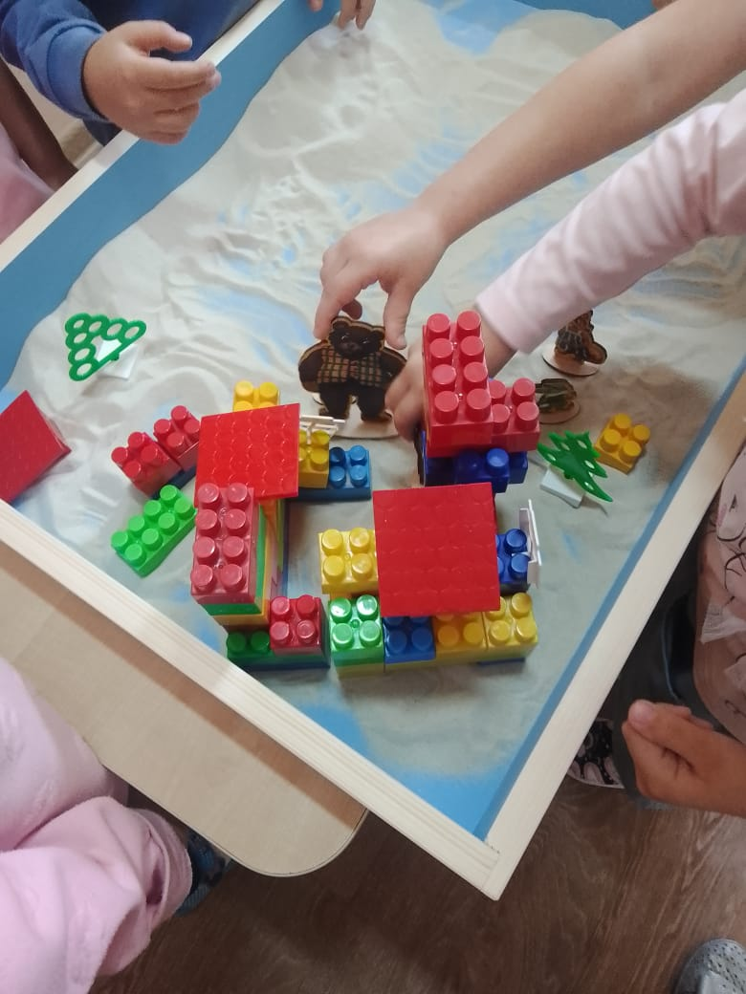
Мы обыграть постройку
Сумеем без труда.
Умчит нас фантазия
В далекие края.

Slide 13
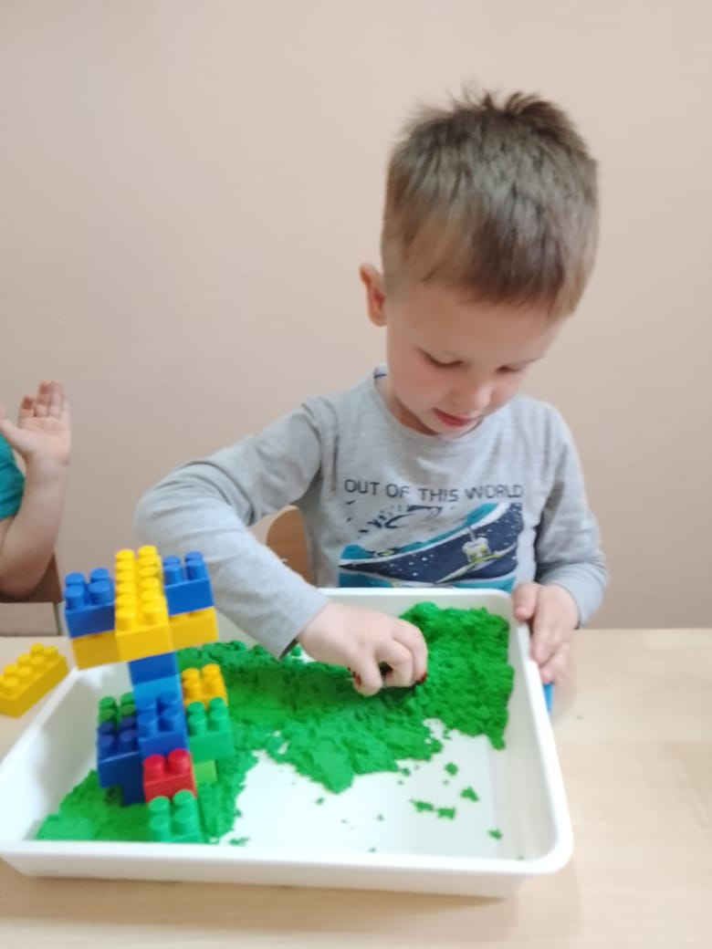
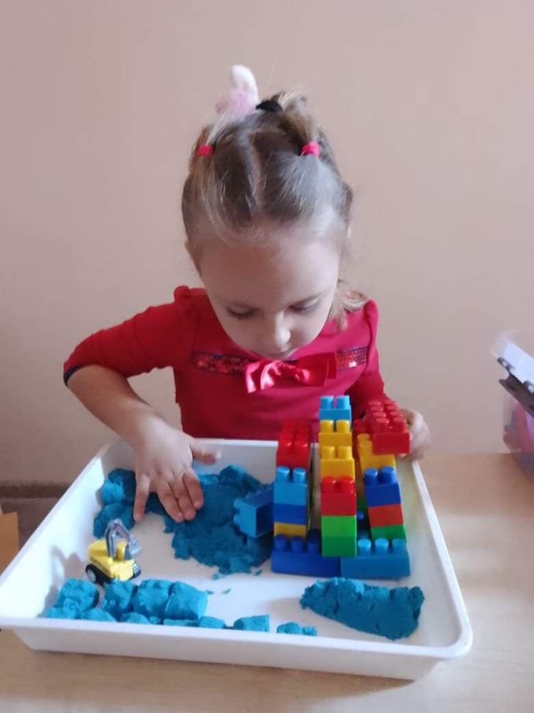
.

Slide 14
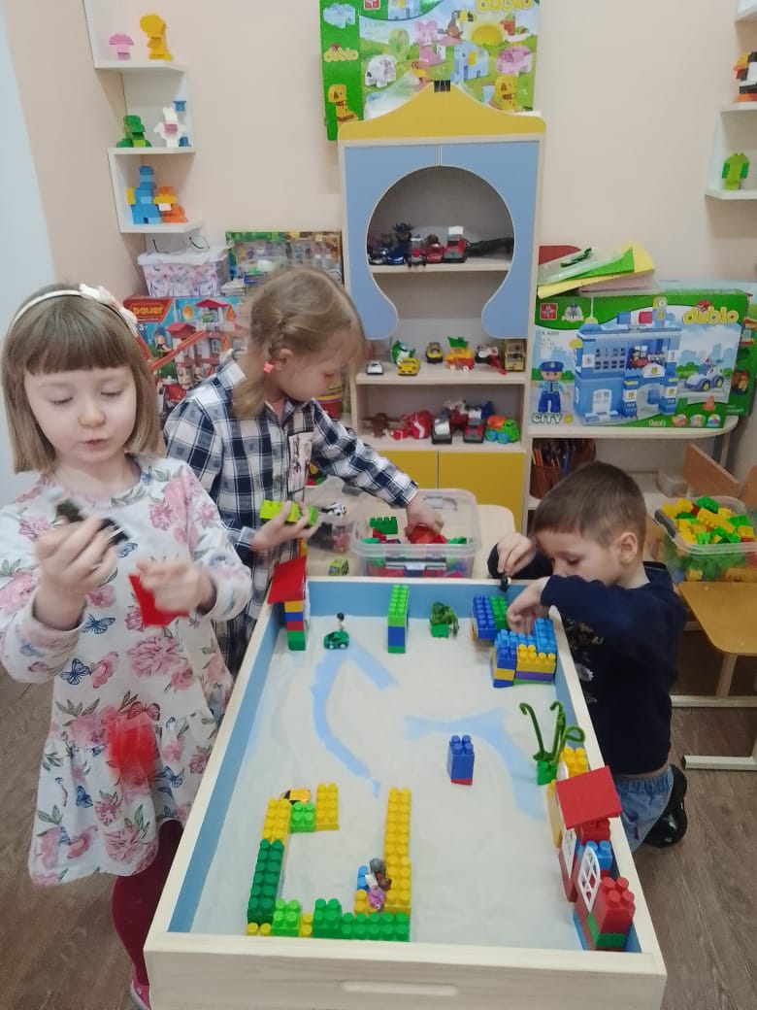
Научимся мы строить
Зверей, дворцы, дома,
Большие парки,
Деревни, города.

Slide 15
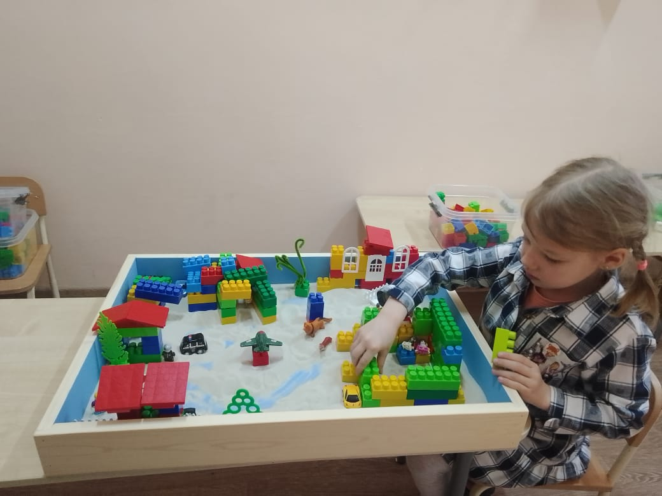
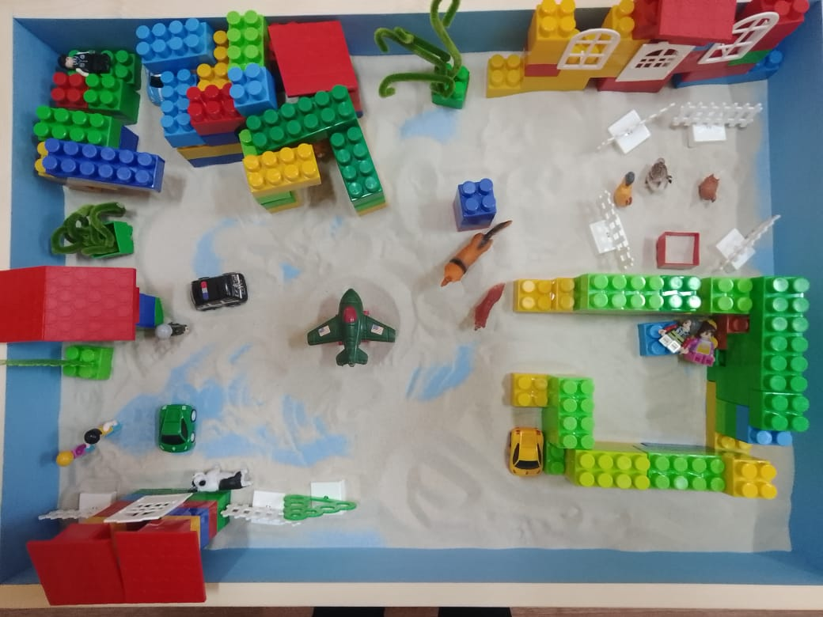

Slide 16
СПАСИБО ЗА ВНИМАНИЕ !
Самая лучшая игрушка для детей – кучка песка!
К. Д. Ушинский.

